Slide 1


UNIDAD IV
COMPARACION DE MEDIAS DE TRATAMIENTOS
UNIDAD DE APRENDIZAJE:
ANALISIS Y DISEÑO DE EXPERIMENTOS
LICENCIATURA DE INGENIERO AGRONOMO EN FLORICULTURA
FACULTAD DE CIENCIAS AGRÍCOLAS
Elaborado por:
Dr. Carlos Gustavo Martínez Rueda
Campus Universitario “El Cerrillo, Toluca, México
Septiembre de 2015

Slide 2
Presentación.
El presente material didáctico tiene como objetivo principal revisar los contenidos de la unidad de competencia IV del Curso de la Unidad de Aprendizaje de Análisis y Diseño de Experimentos que se imparte en el 5° semestre de la licenciatura de Ingeniero Agrónomo en Floricultura en la Facultad de Ciencias Agrícolas de la U.A.E.M.
En esta presentación de diapositivas se describen los principales métodos y procedimientos que se siguen en la comparación de medias de los tratamientos después de haber realizado el análisis de varianza.

Slide 3
Objetivos de la unidad de competencia
El Alumno:
Aplicará los métodos que existen para comparar medias de tratamientos e interpretará adecuadamente cada una de ellos tanto en términos científicos, biológicos y económicos.

Slide 4
¿Qué son las pruebas de medias?
Cuando se realiza un experimento en donde se evalúan distintos tratamientos usualmente se analizan los datos a través de la técnica conocida como Análisis de Varianza. A partir de este análisis se puede concluir si existen o no diferencias entre las medias de los tratamientos a través de una prueba de F (Gomez y Gomez, 1984)
Cuando la prueba de F resulta significativa y se declará la existencia de diferencias significativas por lo menos para un par de medias de los tratamientos, un siguiente paso que se puede llevar a cabo es comparar a las medias de los tratamientos a través de alguno método que permita establecer cuales de todas las diferencias existentes entre los pares de medias de tratamientos son significativas o no y de esta forma detectar los tratamientos mas promisorios. (Fernández et al., 2010)

Slide 5
Clasificación de las pruebas de medias mas utilizadas en el análisis estadístico de los diseños experimentales.
Pruebas de medias
Con un solo valor crítico
Diferencia Mínima Significativa (DMS)
Diferencia Significativa Honesta o Prueba de Tukey
Pruebas de rango múltiple
Prueba de Rango Multiple de Student Newman Keuls (SNK)
Prueba de Dunnett
Prueba de Rango Multiple de Duncan

Slide 6
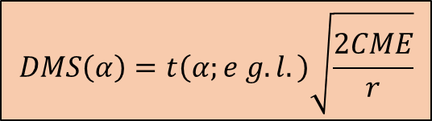


4.1. Prueba de la Diferencia Mínima Significativa (DMS)
Esta prueba de medias se emplea para comparar los distintos pares de medias de un conjunto de t tratamientos basándose en el calculó de un valor crítico (DMS) para juzgar las diferencias entre cualquier par de medias de los tratamientos. El valor de la DMS se obtiene multiplicando el valor de la tabla de T de student :
$DMS\left(α\right)=$ Diferencia Mínima Significativa a un nivel $α$
$t\left(α;e g.l.\right)$ = Valor de la Distribución T de Student para un nivel de signficancia $α, con e g.l.$= grados de libertad del error.
CME = Cuadrado medio del Error
r = Número de repeticiones
$$DMS\left(α\right)=t\left(α;e g.l.\right)\sqrt{\frac{2CME}{r}}$$
$$DMS\left(α\right)=t\left(α;e g.l.\right)\sqrt{\frac{2CME}{r}}$$

Slide 7
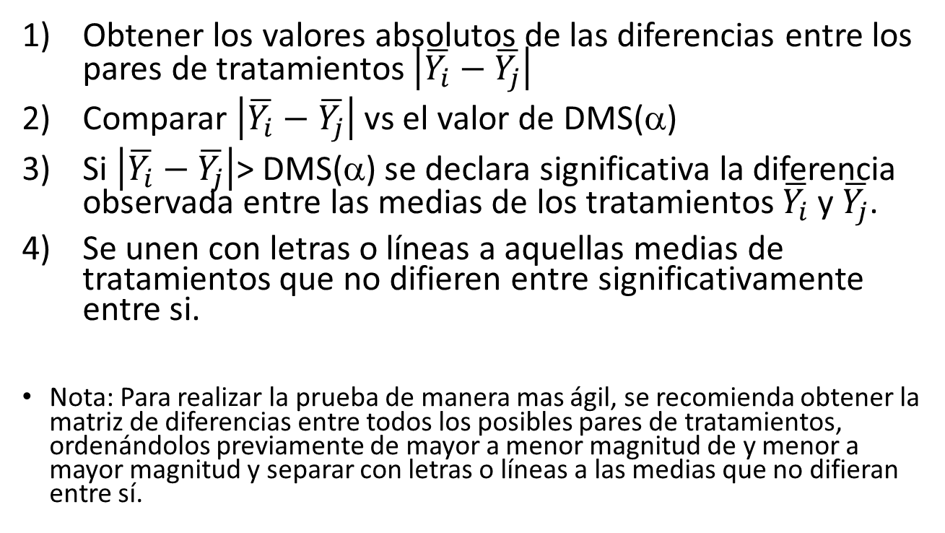
Procedimiento
Obtener los valores absolutos de las diferencias entre los pares de tratamientos $\left|\overline{Y_{i}}−\overline{Y_{j}}\right|$
Comparar $\left|\overline{Y_{i}}−\overline{Y_{j}}\right|$ vs el valor de DMS(α)
Si $\left|\overline{Y_{i}}−\overline{Y_{j}}\right|$> DMS(α) se declara significativa la diferencia observada entre las medias de los tratamientos $\overline{Y_{i}}$ y $\overline{Y_{j}}$.
Se unen con letras o líneas a aquellas medias de tratamientos que no difieren entre significativamente entre si.
Nota: Para realizar la prueba de manera mas ágil, se recomienda obtener la matriz de diferencias entre todos los posibles pares de tratamientos, ordenándolos previamente de mayor a menor magnitud de y menor a mayor magnitud y separar con letras o líneas a las medias que no difieran entre sí.

Slide 8

Ejemplo Numérico
Se condujo una investigación con la finalidad de evaluar el comportamiento de 8 cultivares silvestres de Dalia. Los tratamientos (genotipos) fueron distribuidos de acuerdo a un diseño experimental completamente aleatorizado con tres repeticiones, habiéndose obtenido los siguientes resultados del análisis de varianza para la variable diámetro de capitulo en cm :
El valor de la DMS a un nivel de significancia del 0.05 sería:
Medias de tratamientos
Genotipo | Diámetro de capítulo (cm)
G1 | 4.88
G2 | 5.20
G3 | 7.53
G4 | 7.78
G5 | 6.18
G6 | 7.58
G7 | 6.43
G8 | 6.40
$$DMS\left(0.05\right)=t\left(0.05;24 g.l.\right)\sqrt{\frac{2(1.203)}{3}}$$
$$DMS\left(0.05\right)=\left(1.711\right)\left(1.69\right)$$
$$DMS\left(0.05\right)=1.33 cm$$
El valor de t(0.05; 24 gl.) se puede encontrar en la Tabla del Apéndice A1.

Slide 9

Comparación entre todas las medias de los tratamientos
$$DMS\left(0.05\right)=1.33 cm$$
Genotipo | Diámetro de capítulo (cm)
G1 | 4.88 | d
G2 | 5.20 | cd
G3 | 7.53 | ab
G4 | 7.78 | a
G5 | 6.18 | cd
G6 | 7.58 | ab
G7 | 6.43 | bc
G8 | 6.40 | bc
Conclusiones:
La prueba de la DMS al 0.05 indica que el genotipo 4 mostró el diámetro de capitulo mayor, superando significativamente a la mayoría de los genotipos restantes (excepto a los genotipos 3 y 7). El genotipo 1 presentó el menor diámetro de capitulo aunque no difirió significativamente de los genotipos 2 y 5, los cuales a su vez no difirieron de los genotipos 5, 7 y 8.
Las medias con la misma letra no difieren significativamente entre sí. DMS(0,05)

Slide 10
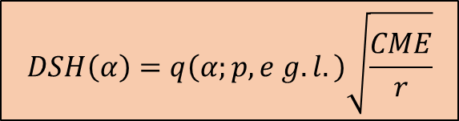
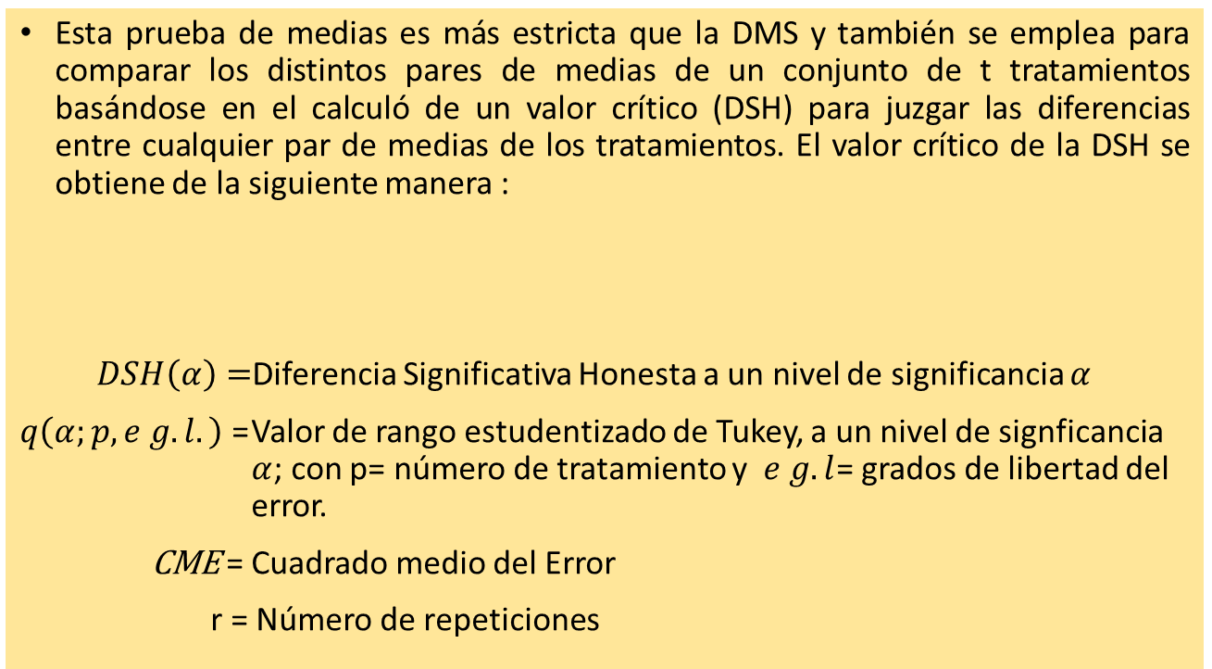
4.2. Prueba de la Diferencia Significativa Honesta(DSH) o Prueba de Tukey
Esta prueba de medias es más estricta que la DMS y también se emplea para comparar los distintos pares de medias de un conjunto de t tratamientos basándose en el calculó de un valor crítico (DSH) para juzgar las diferencias entre cualquier par de medias de los tratamientos. El valor crítico de la DSH se obtiene de la siguiente manera :
$DSH\left(α\right)=$Diferencia Significativa Honesta a un nivel de significancia $α$
$q\left(α;p,e g.l.\right)$ = Valor de rango estudentizado de Tukey, a un nivel de signficancia $α$; con p= número de tratamiento y $e g.l$= grados de libertad del error.
CME = Cuadrado medio del Error
r = Número de repeticiones
$$DSH\left(α\right)=q\left(α;p, e g.l.\right)\sqrt{\frac{CME}{r}}$$

Slide 11
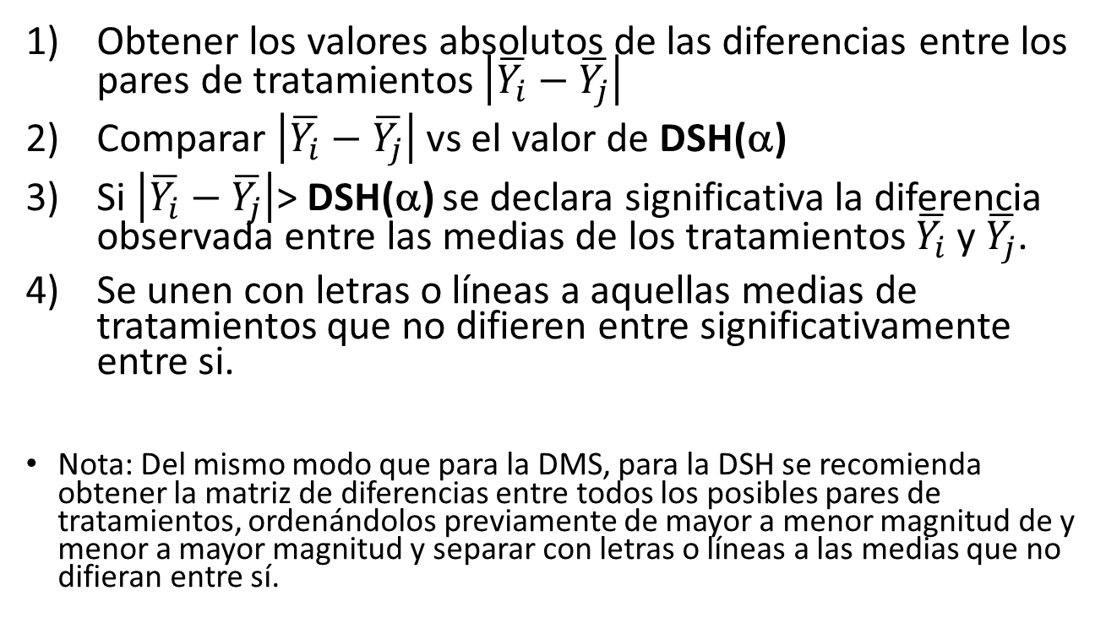
Procedimiento
Obtener los valores absolutos de las diferencias entre los pares de tratamientos $\left|\overline{Y_{i}}−\overline{Y_{j}}\right|$
Comparar $\left|\overline{Y_{i}}−\overline{Y_{j}}\right|$ vs el valor de DSH(α)
Si $\left|\overline{Y_{i}}−\overline{Y_{j}}\right|$> DSH(α) se declara significativa la diferencia observada entre las medias de los tratamientos $\overline{Y_{i}}$ y $\overline{Y_{j}}$.
Se unen con letras o líneas a aquellas medias de tratamientos que no difieren entre significativamente entre si.
Nota: Del mismo modo que para la DMS, para la DSH se recomienda obtener la matriz de diferencias entre todos los posibles pares de tratamientos, ordenándolos previamente de mayor a menor magnitud de y menor a mayor magnitud y separar con letras o líneas a las medias que no difieran entre sí.

Slide 12

Ejemplo Numérico
Se condujo un experimento donde se evaluó al porcentaje de plantas de gladiola atacadas por Fusarium después de haber cultivado especies distintas y un tratamiento inoculado con Fusarium bajo un diseño de bloques completos al azar con tres repeticiones habiéndose obtenido los siguientes resultados :
El valor de la DSH a un nivel de significancia del 0.05 sería:
Medias de los Tratamientos
 | Tratamientos | % de Plantas Enfermas
T1 | Suelo Inoculado con Fusarium | 64.0
T2 | Allium cepa | 39.0
T3 | Brassica campestris | 26.0
T4 | Capsicum annuum | 39.0
T5 | Helianthus annus | 40.0
T6 | Tagetes erectus | 29.7
T7 | Triticum aestivum | 50.0
T8 | Zea mays | 38.0
$$DSH\left(0.05\right)=q\left(0.05;8, 14 g.l.\right)\sqrt{\frac{23.220}{3}}$$
$$DSH\left(0.05\right)=\left(6.26\right)\left(2.78\right)$$
$$DSH\left(0.05\right)=17.41\%$$
El valor de q(0.05; 8, 14 gl.) se puede encontrar en la Tabla del Apéndice A2.

Slide 13

Comparación de medias de los tratamientos
c
c
c
c
c
c
b
b
b
b
b
a
a
T1
T7
T5
T2
T4
T8
T6
T3
64.0
50.0
40.0
39.0
39.0
38.0
29.7
26.0
T3
26.0
38 .0 *
24.0*
14.0 ns
13.0 ns
13.0 ns
12.0 ns
3.7 ns
T6
29.7
34.3 *
20.3 *
10.3 ns
9.3 ns
9.3 ns
8.3 ns
T8
38.0
26.0 *
12.0ns
2.0 ns
1.0 ns
1.0 ns
T2
39.0
25.0 *
11.0 ns
1.0 ns
0.0 ns
T4
39.0
25.0*
11.0 ns
1.0 ns
$$DSH\left(0.05\right)=17.41\%$$
T5
40.0
24.0 *
10.0 ns
T7
50.0
14.0ns
T1
64.0
* = Diferencia significativa al 0.05; ns= Diferencia no significativa
Tabla de Comparación de Medias mediante la DSH al 0.05
 | Tratamientos |  | % de Plantas Enfermas
T1 | Suelo Inoculado con Fusarium |  | 64.0 | a
T2 | Allium cepa |  | 39.0 | bc
T3 | Brassica campestris |  | 26.0 | c
T4 | Capsicum annum |  | 39.0 | bc
T5 | Helianthus annus |  | 40.0 | bc
T6 | Tagetes erectus |  | 29.7 | c
T7 | Triticum aestivum |  | 50.0 | ab
T8 | Zea mays |  | 38.0 | bc
Medias con la misma letra no difieren significativamente entre sí
Tabla de Comparación de Medias mediante la DSH al 0.05
 | Tratamientos |  | % de Plantas Enfermas
T1 | Suelo Inoculado con Fusarium |  | 64.0 | a
T2 | Allium cepa |  | 39.0 | bc
T3 | Brassica campestris |  | 26.0 | c
T4 | Capsicum annum |  | 39.0 | bc
T5 | Helianthus annus |  | 40.0 | bc
T6 | Tagetes erectus |  | 29.7 | c
T7 | Triticum aestivum |  | 50.0 | ab
T8 | Zea mays |  | 38.0 | bc
Medias con la misma letra no difieren significativamente entre sí
Tabla de Comparación de Medias mediante la DSH al 0.05
 | Tratamientos |  | % de Plantas Enfermas
T1 | Suelo Inoculado con Fusarium |  | 64.0 | a
T2 | Allium cepa |  | 39.0 | bc
T3 | Brassica campestris |  | 26.0 | c
T4 | Capsicum annum |  | 39.0 | bc
T5 | Helianthus annus |  | 40.0 | bc
T6 | Tagetes erectus |  | 29.7 | c
T7 | Triticum aestivum |  | 50.0 | ab
T8 | Zea mays |  | 38.0 | bc
Medias con la misma letra no difieren significativamente entre sí
Conclusiones:
El mayor porcentaje de plantas enfermas se presentó con el suelo inoculado y el tratamiento 7 (Triticum aestivum ) los cuales fueron significativamente superiores al resto de los tratamientos. El mejor tratamiento fue Brassica campestris con un 26% de plantas enfermas, el cual no difirió significativamente de los tratamientos en donde se cultivo previamente Tagetes erectus, (T6), Capsicum annum (T4) y Allium cepa (T2).

Slide 14
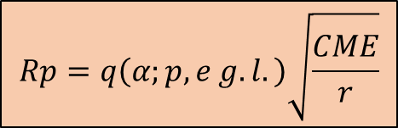
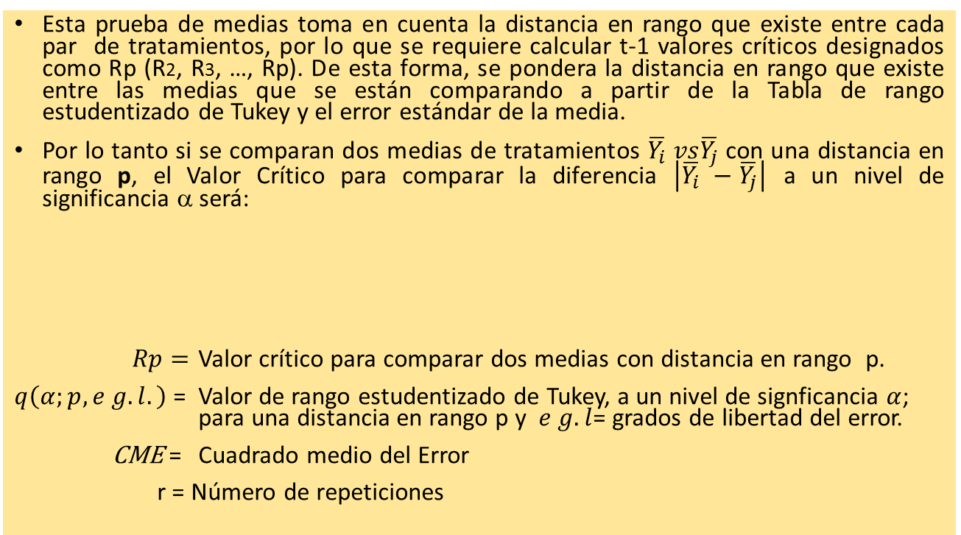
4.3. Prueba de Rango Multiple de Student Newman Keuls (SNK)
Esta prueba de medias toma en cuenta la distancia en rango que existe entre cada par de tratamientos, por lo que se requiere calcular t-1 valores críticos designados como Rp (R2, R3, …, Rp). De esta forma, se pondera la distancia en rango que existe entre las medias que se están comparando a partir de la Tabla de rango estudentizado de Tukey y el error estándar de la media.
Por lo tanto si se comparan dos medias de tratamientos $\overline{Y_{i}} vs\overline{Y_{j}}$con una distancia en rango p, el Valor Crítico para comparar la diferencia $\left|\overline{Y_{i}} −\overline{Y_{j}}\right|$ a un nivel de significancia α será:
$Rp=$ Valor crítico para comparar dos medias con distancia en rango p.
$q\left(α;p,e g.l.\right)$ = Valor de rango estudentizado de Tukey, a un nivel de signficancia $α$; para una distancia en rango p y $e g.l$= grados de libertad del error.
CME = Cuadrado medio del Error
r = Número de repeticiones
$$Rp=q\left(α;p, e g.l.\right)\sqrt{\frac{CME}{r}}$$

Slide 15
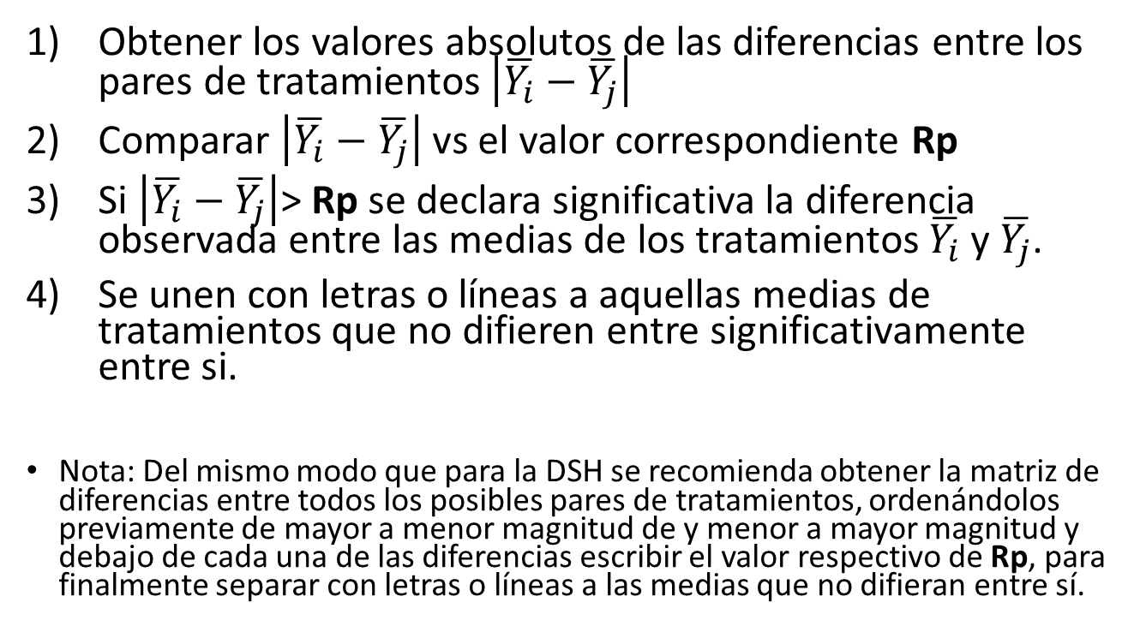
Procedimiento
Obtener los valores absolutos de las diferencias entre los pares de tratamientos $\left|\overline{Y_{i}}−\overline{Y_{j}}\right|$
Comparar $\left|\overline{Y_{i}}−\overline{Y_{j}}\right|$ vs el valor correspondiente Rp
Si $\left|\overline{Y_{i}}−\overline{Y_{j}}\right|$> Rp se declara significativa la diferencia observada entre las medias de los tratamientos $\overline{Y_{i}}$ y $\overline{Y_{j}}$.
Se unen con letras o líneas a aquellas medias de tratamientos que no difieren entre significativamente entre si.
Nota: Del mismo modo que para la DSH se recomienda obtener la matriz de diferencias entre todos los posibles pares de tratamientos, ordenándolos previamente de mayor a menor magnitud de y menor a mayor magnitud y debajo de cada una de las diferencias escribir el valor respectivo de Rp, para finalmente separar con letras o líneas a las medias que no difieran entre sí.

Slide 16
Cálculo de los t-1 valores críticos Rp
Ejemplo Numérico basado en los datos del ejemplo utilizado en la prueba de Tukey
$Nota: Los valores de q\left(0.05;p,14 g.l.\right) se encuentran localizados en la tabla$A2 del apéndice
Matriz de comparación de medias

Slide 17
Tabla de Comparación de Medias mediante la DSH al 0.05
 | Tratamientos |  | % de Plantas Enfermas
T1 | Suelo Inoculado con Fusarium |  | 64.0 | a
T2 | Allium cepa |  | 39.0 | bc
T3 | Brassica campestris |  | 26.0 | c
T4 | Capsicum annum |  | 39.0 | bc
T5 | Helianthus annus |  | 40.0 | bc
T6 | Tagetes erectus |  | 29.7 | c
T7 | Triticum aestivum |  | 50.0 | b
T8 | Zea mays |  | 38.0 | bc
Medias con la misma letra no difieren significativamente entre sí
c
a
Conclusiones:
El mayor porcentaje de plantas enfermas se presentó con el suelo inoculado (T1) el cual fue significativamente mayor al resto de los tratamientos. El tratamiento 7 (Triticum aestivum ) también tuvo un porcentaje bastante alto de plantas enfermas (50%) pero no difirió significativamente de los tratamientos 2, 4, 5 y 8. El mejor tratamiento fue Brassica campestris (T3) con un 26% de plantas enfermas, el cual no difirió significativamente de los tratamientos en donde se cultivo previamente Tagetes erectus, (T6), Capsicum annum (T4) y Allium cepa (T2).

Slide 18
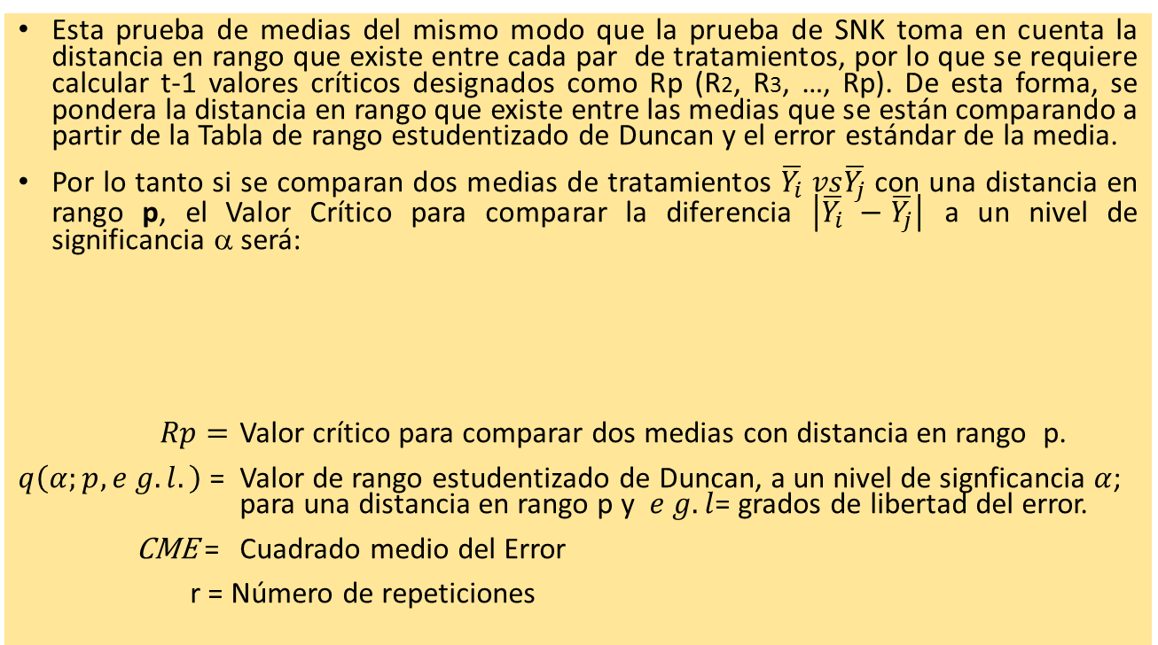
4.4. Prueba de Rango Múltiple de Duncan
Esta prueba de medias del mismo modo que la prueba de SNK toma en cuenta la distancia en rango que existe entre cada par de tratamientos, por lo que se requiere calcular t-1 valores críticos designados como Rp (R2, R3, …, Rp). De esta forma, se pondera la distancia en rango que existe entre las medias que se están comparando a partir de la Tabla de rango estudentizado de Duncan y el error estándar de la media.
Por lo tanto si se comparan dos medias de tratamientos $\overline{Y_{i}} vs\overline{Y_{j}}$con una distancia en rango p, el Valor Crítico para comparar la diferencia $\left|\overline{Y_{i}} −\overline{Y_{j}}\right|$ a un nivel de significancia α será:
$Rp=$ Valor crítico para comparar dos medias con distancia en rango p.
$q\left(α;p,e g.l.\right)$ = Valor de rango estudentizado de Duncan, a un nivel de signficancia $α$; para una distancia en rango p y $e g.l$= grados de libertad del error.
CME = Cuadrado medio del Error
r = Número de repeticiones
$$Rp=q\left(α;p, e g.l.\right)\sqrt{\frac{CME}{r}}$$

Slide 19
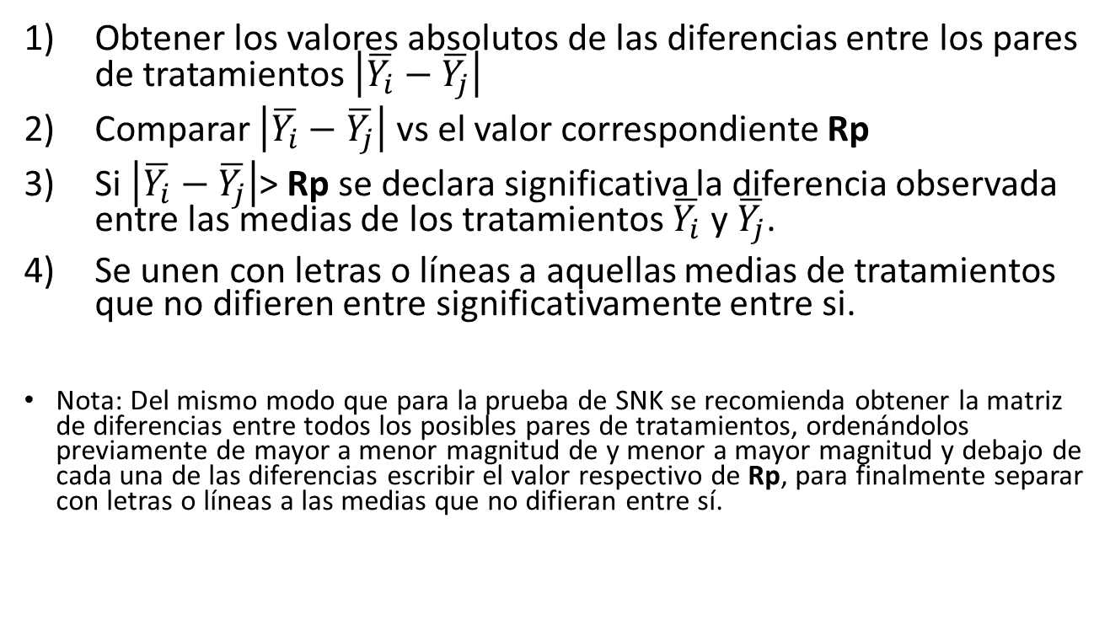
Procedimiento
Obtener los valores absolutos de las diferencias entre los pares de tratamientos $\left|\overline{Y_{i}}−\overline{Y_{j}}\right|$
Comparar $\left|\overline{Y_{i}}−\overline{Y_{j}}\right|$ vs el valor correspondiente Rp
Si $\left|\overline{Y_{i}}−\overline{Y_{j}}\right|$> Rp se declara significativa la diferencia observada entre las medias de los tratamientos $\overline{Y_{i}}$ y $\overline{Y_{j}}$.
Se unen con letras o líneas a aquellas medias de tratamientos que no difieren entre significativamente entre si.
Nota: Del mismo modo que para la prueba de SNK se recomienda obtener la matriz de diferencias entre todos los posibles pares de tratamientos, ordenándolos previamente de mayor a menor magnitud de y menor a mayor magnitud y debajo de cada una de las diferencias escribir el valor respectivo de Rp, para finalmente separar con letras o líneas a las medias que no difieran entre sí.

Slide 20
Cálculo de los t-1 valores críticos Rp
Ejemplo Numérico basado en los datos del ejemplo utilizado en la prueba de Tukey
$$Nota: Los valores de q\left(0.05;p,14 g.l.\right) se encuentran localizados en la tabla A3 del apéndice$$
Matriz de diferencias entre medias

Slide 21
Tabla de Comparación de Medias mediante la DSH al 0.05
 | Tratamientos |  | % de Plantas Enfermas
T1 | Suelo Inoculado con Fusarium |  | 64.0 | a
T2 | Allium cepa |  | 39.0 | c
T3 | Brassica campestris |  | 26.0 | e
T4 | Capsicum annum |  | 39.0 | c
T5 | Helianthus annus |  | 40.0 | c
T6 | Tagetes erectus |  | 29.7 | de
T7 | Triticum aestivum |  | 50.0 | b
T8 | Zea mays |  | 38.0 | cd
Medias con la misma letra no difieren significativamente entre sí
c
a
Conclusiones:
El mayor porcentaje de plantas enfermas se presentó con el suelo inoculado (T1) el cual fue significativamente mayor al resto de los tratamientos. El tratamiento 7 (Triticum aestivum ) también tuvo un porcentaje bastante alto de plantas enfermas (50%) superando significativamente al resto de los tratamientos. Los tratamientos 5, 2, 4 y 8 no difirieron significativamente entre sí. El mejor tratamiento fue Brassica campestris (T3) con un 26% de plantas enfermas, el cual no difirió significativamente de los tratamientos en donde se cultivo previamente Tagetes erectus, (T6).

Slide 22
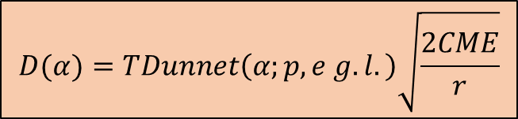
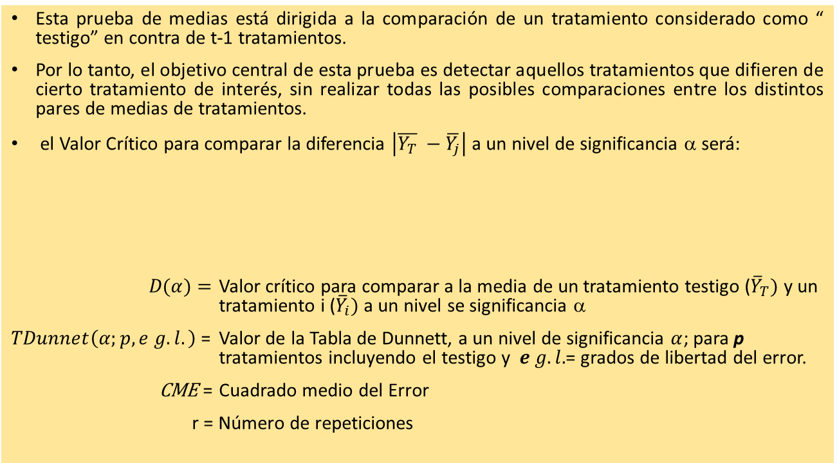
4.5. Prueba de Dunnett
Esta prueba de medias está dirigida a la comparación de un tratamiento considerado como “ testigo” en contra de t-1 tratamientos.
Por lo tanto, el objetivo central de esta prueba es detectar aquellos tratamientos que difieren de cierto tratamiento de interés, sin realizar todas las posibles comparaciones entre los distintos pares de medias de tratamientos.
el Valor Crítico para comparar la diferencia $\left|\overline{Y_{T}} −\overline{Y_{j}}\right|$ a un nivel de significancia α será:
$D(α)=$ Valor crítico para comparar a la media de un tratamiento testigo (${\overline{Y}}_{T})$ y un tratamiento i (${\overline{Y}}_{i})$ a un nivel se significancia α
$TDunnet\left(α;p,e g.l.\right)$ = Valor de la Tabla de Dunnett, a un nivel de significancia $α$; para p tratamientos incluyendo el testigo y $e g.l.$= grados de libertad del error.
CME = Cuadrado medio del Error
r = Número de repeticiones
$$D(α)=TDunnet\left(α;p, e g.l.\right)\sqrt{\frac{2CME}{r}}$$

Slide 23
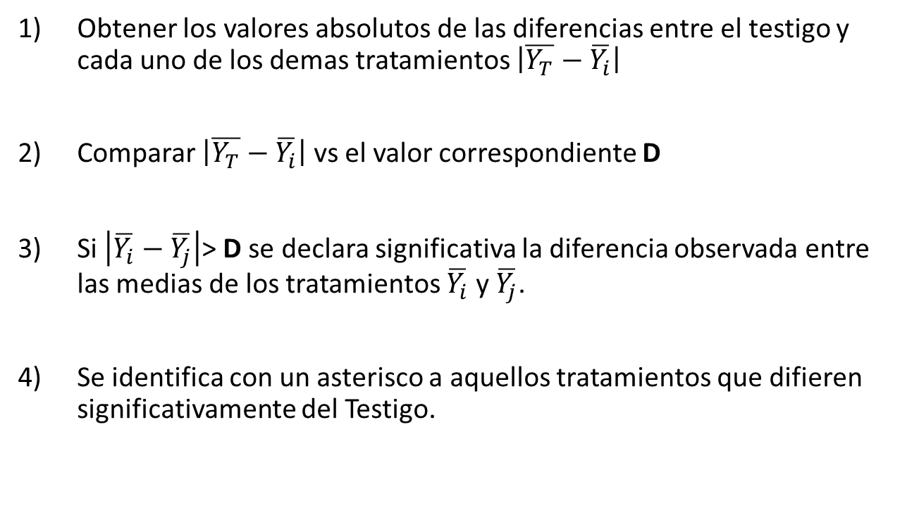
Procedimiento
Obtener los valores absolutos de las diferencias entre el testigo y cada uno de los demas tratamientos $\left|\overline{Y_{T}}−\overline{Y_{i}}\right|$
Comparar $\left|\overline{Y_{T}}−\overline{Y_{i}}\right|$ vs el valor correspondiente D
Si $\left|\overline{Y_{i}}−\overline{Y_{j}}\right|$> D se declara significativa la diferencia observada entre las medias de los tratamientos $\overline{Y_{i}}$ y $\overline{Y_{j}}$.
Se identifica con un asterisco a aquellos tratamientos que difieren significativamente del Testigo.

Slide 24

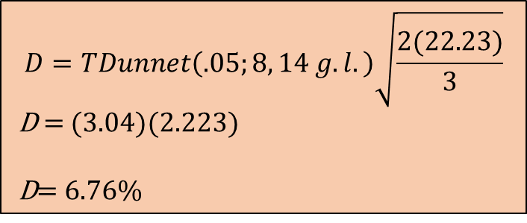
Ejemplo Numérico
Con los datos del ejemplo sobre el efecto de cultivos precedentes sobre el porcentaje de plantas enfermas en gladiola, considerando como Testigo al tratamiento T1 en donde se inoculó el suelo con fusarium la prueba de Dunnett a un nivel de probabilidad α=0.05 será:
Cálculo del valor Crítico D:
$$D=TDunnet\left(.05;8, 14 g.l.\right)\sqrt{\frac{2(22.23)}{3}}$$
D = (3.04)(2.223)
D= 6.76%
Nota: El valor $TDunnet\left(.05;8, 14 g.l.\right)$ se puede localizar en la Tabla A4 del Apéndice.

Slide 25

Tabla de Comparación de Medias mediante la Dunnett al 0.05
 | Tratamientos | % de Plantas Enfermas
T1 | Suelo Inoculado con Fusarium | 64.00 | -
T2 | Allium cepa | 39.00 | 25.00*
T3 | Brassica campestris | 26.00 | 38.00*
T4 | Capsicum annum | 39.00 | 25.00*
T5 | Helianthus annus | 40.00 | 24.00*
T6 | Tagetes erectus | 29.70 | 34.30*
T7 | Triticum aestivum | 50.00 | 14.00*
T8 | Zea mays | 38.00 | 26.00*
* Medias de Tratamientos significativamente inferiores al testigo
$$\left|\overline{Y_{T}} −\overline{Y_{j}}\right|$$
Conclusiones:
Todos los tratamientos presentan menor porcentaje de plantas enfermas con relación al Testigo a un nivel de significancia del 0.05

Slide 26
4.6.Resumen
Las pruebas de medias se utilizan para comparar a las medias de los tratamientos después del análisis de varianza y detectar cuales medias de tratamientos difieren entre sí.
Existen pruebas de medias que se basan en un solo valor crítico para comparar las medias de los tratamientos como son la Diferencia Mínima (DMS) Significativa y la Diferencia Significativa Honesta (DSH).
Las pruebas que toman en cuenta la distancia en rango que existe entre las medias que se están comparando se conocen como pruebas de rango multiple como son la Prueba de Student Newman Keuls (SNK) y la Prueba de Duncan.
La Prueba de Dunnett se utiliza únicamente en aquellos casos en que el principal interés del investigador este centrado en identificar cuales de los tratamientos difieren signficativamente o no de un tratamiento Testigo o Estándar.

Slide 27
APENDICE

Slide 28
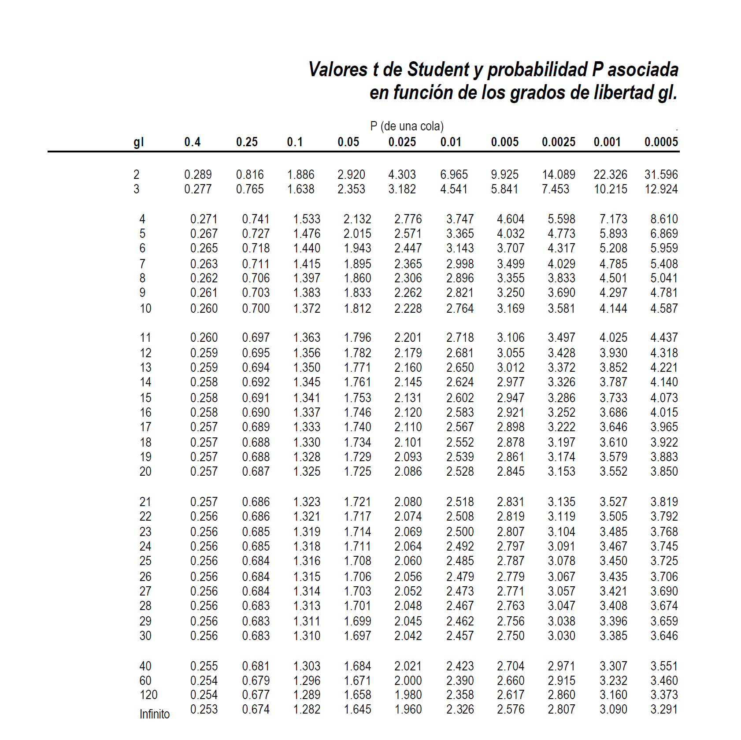
A1 Tabla de T de Student

Slide 29
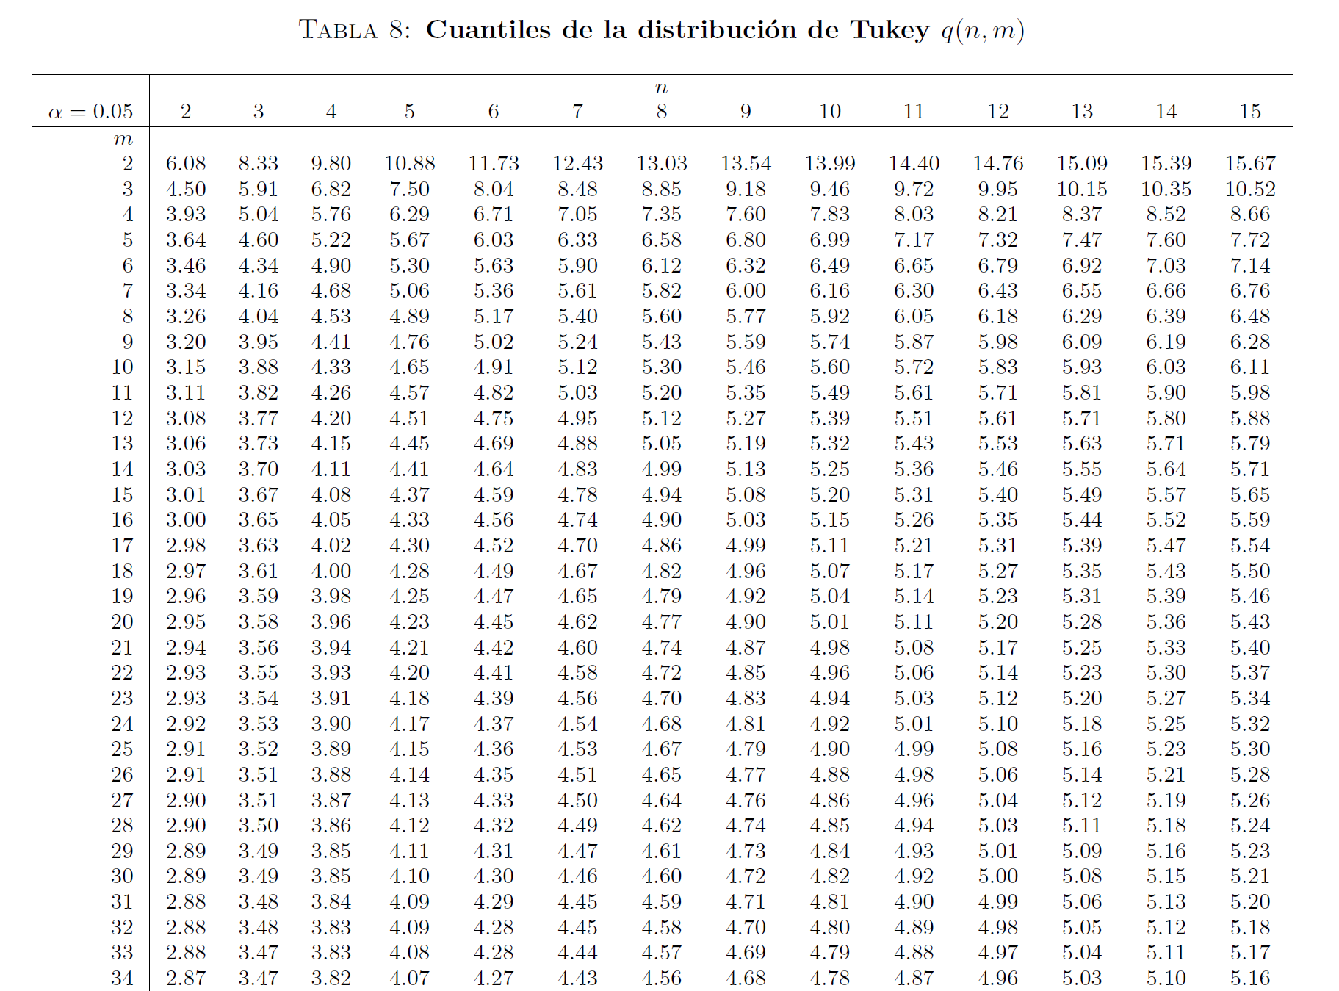
A2 Tabla de Rango Estudentizado de Tukey

Slide 30
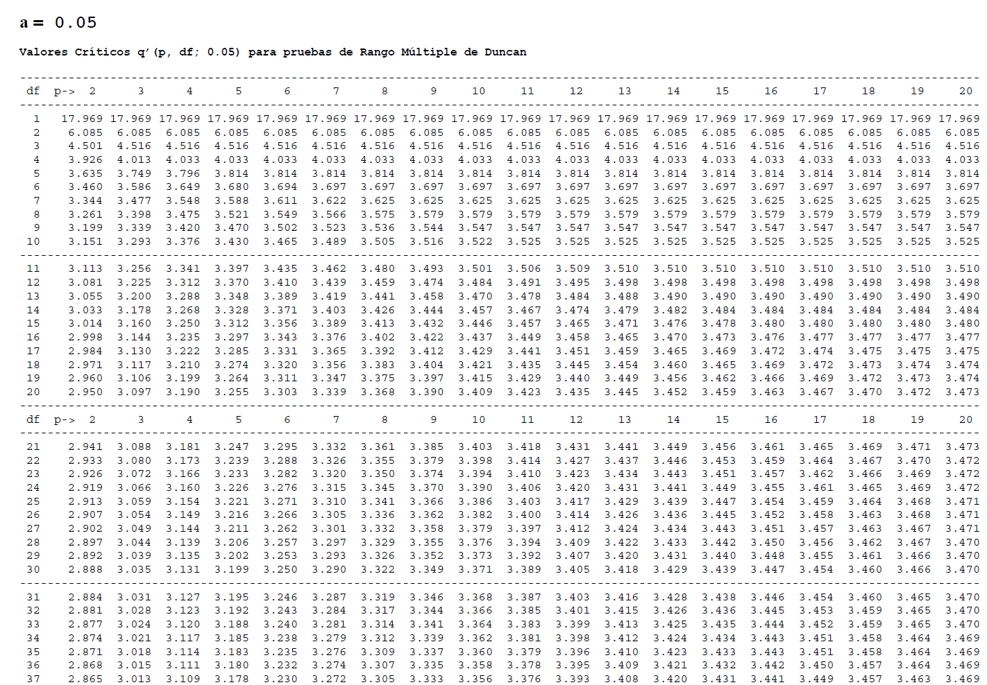
A3 Tabla de Rango Estudentizado de Duncan

Slide 31
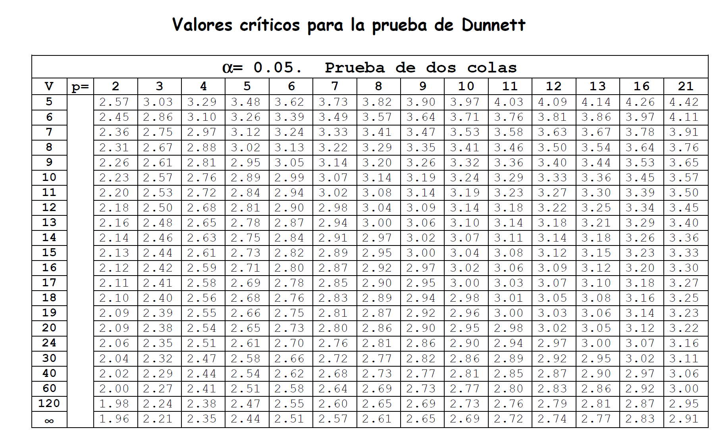
A4 Tabla de Dunnett

Slide 32
5. Bibliografía consultada
Fernández E., R. , A. Trapero, J. Domínguez (2010) Experimentación en Agricultura. Junta de Andalucía, Consejería de Agricultura y Pesca, Sevilla, España.
Gomez K. A. and A Gomez. (1984) Statistical Procedures for Agricultural Research. 2nd Edition. Jhon Wiley & Sons, New York, USA
Little T.M. y F.L. Hills. (1976) Métodos Estadísticos para la investigación en la agricultura. Editorial Trillas, México, D.F.
Martínez Garza. A. (1988) Diseños Experimentales. Métodos de teoría. Editorial Trillas, México D.F.
Padrón Corral. (2008) Diseños experimentales con aplicación a la agricultura y ganadería.Editorial Trilla, México, D.F.

